Slide 1
Metodi per la quantificazione di metaboliti
- Anticorpali (e.g. Elisa) -> il bersaglio e' l'antigene di un anticorpo di interesse
- Enzimatici -> il bersaglio partecipa direttamente od indirettamente ad un reazione progettata a tavolino
- Reporter genetici -> l'attivita' di un reporter luminescente o fluorescente e' direttamente sensibile al bersaglio
- Metabolomica -> indagine a largo spettro del totale di metaboliti esistenti

Slide 2
Metodi Enzimatici
Classificazione sulla cinetica:
- diretti;
- indiretti;
Sul metodo di rilevamento:
- colorimetrici,
- fluorescenti,
- luminescenti,

Slide 3
Diretto od indiretto?
Substrato-reporter
Substrato
(Target)
Substrato
(Target)
Target Oxidase
Target dehydrogenase
Enzima X +
Cofattore
(Target)
Prodotto + H2O2
reporter​
Prodotto + NAD(P)H
reporter​
HRP
Reduttasi
Prodotto
+
reporter
H2O
reporter​
NAD(P)+
reporter​

Slide 4
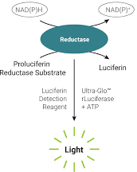
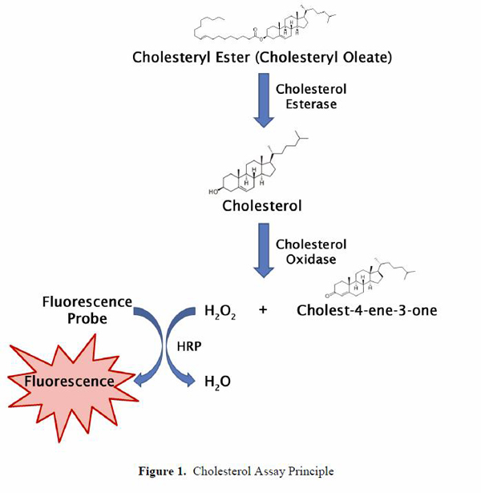
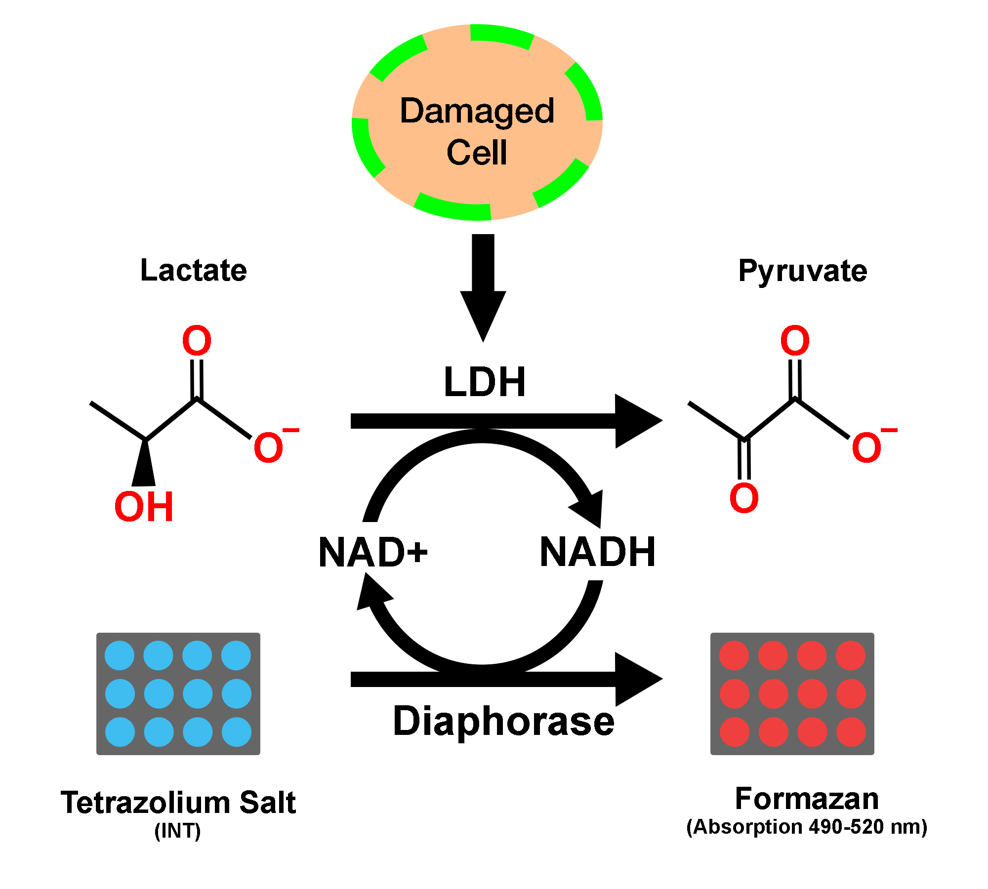
Metodo di Rivelazione
LUMINOMETRICI
COLORIMETRICI
FLUORIMETRICI

Slide 5
Substrati di HRP
COLORIMETRICI
FLUORIMETRICI
LUMINOMETRICI

Slide 6
Metodi Enzimatici PRO VS CONS
PRO:
- virtualmente possono essere disegnati per qualunque metabolita;
- robusti, ideali per plate readers a high throughput;
- sensibili;
CONS:
- distruttivi (l'enzima del target non entra nel campione vivo);
- lenti, variazioni temporali a bassa frequenza (ore, giorni);
- in vitro: le condizioni di reazione sono da determinare e possono non rappresentare il campione

Slide 7
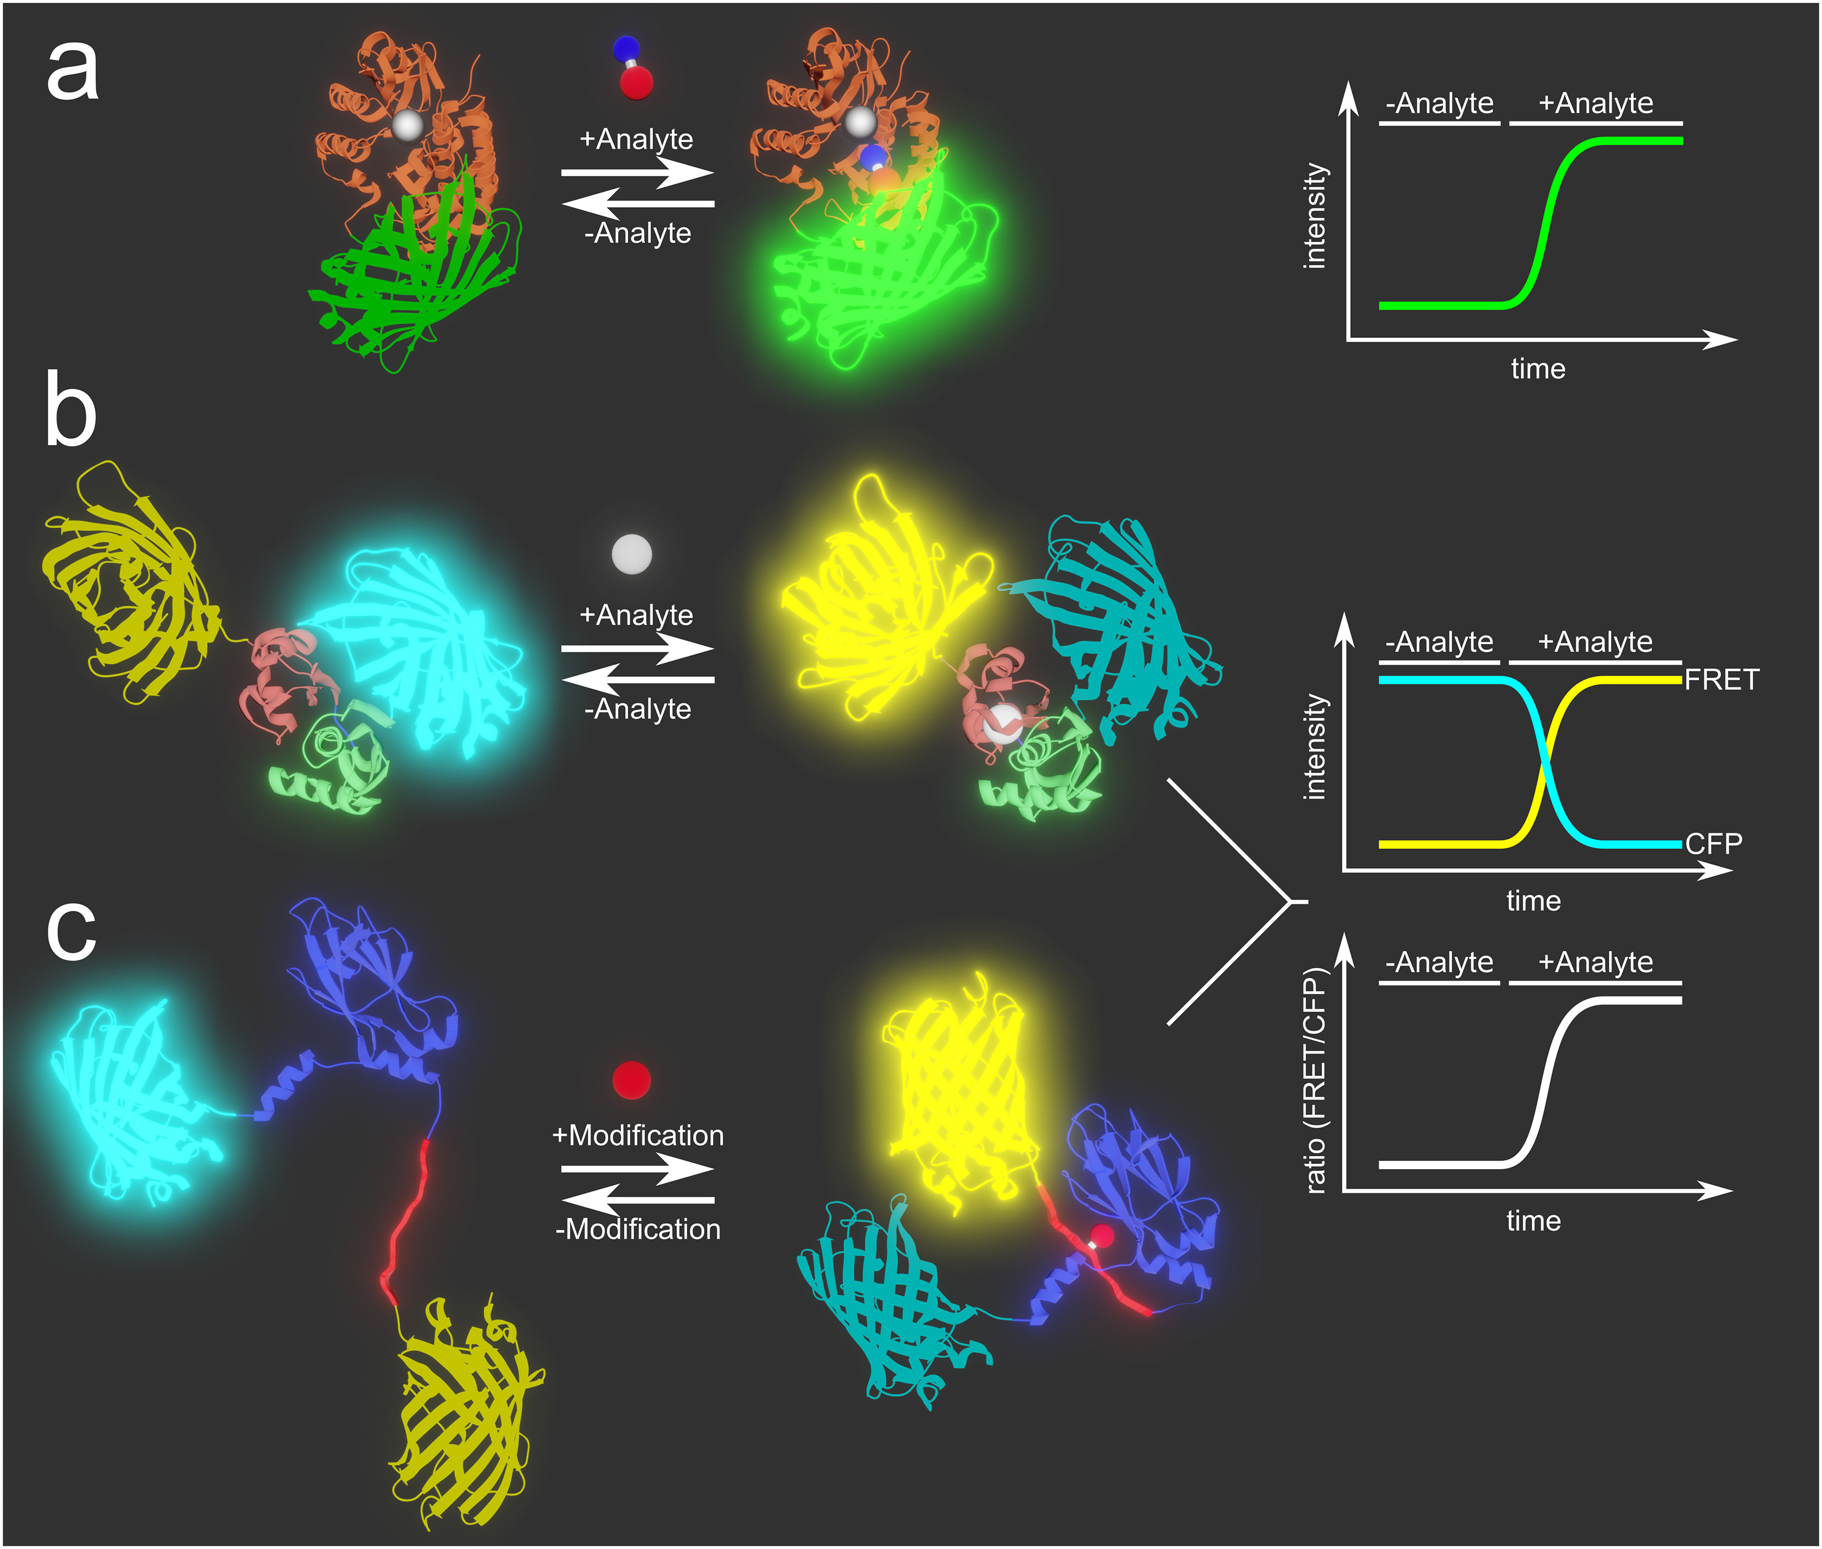
Metodi basati su reporter genetici
Basati sull'uso di GFP modificate.
La devofmazione della GFP e' determinata dalla presenza del metabolita

Slide 8
Sonde esistenti
Sensor | Principle | Analyte
ATeams (e.g. AT1.03, mitoAT1.03, ERAT1.03, ERAT4.01, AT1.03NL, ecAT1.03) | FRET based ratiometric | ATP
QUEEN | Ratiometric | ATP
iATPsnFR | Intensiometric | ATP
MaLionG/R/B | Intensiometric | ATP
Perceval, | Ratiometric | ATP/ADP ratio
GEVALs | Ratiometric | GTP
SoNar | Ratiometric | NADH/NAD+ ratio
Frex | Ratiometric | NADH
Peredox | Intensiometric | NADH/NAD+ ratio; also depends on total NADH
NADPsor | FRET based ratiometric | NADP+
Apollo-NADP+ | FRET based ratiometric | NADP+
iNAP | Ratiometric | NADPH
FLII12Pglu-700μδ6 | FRET based ratiometric | Glucose
Laconic | FRET based ratiometric | Lactate
Pyronic | FRET based ratiometric | Pyruvate
FLIPsuc-4 μ | FRET based ratiometric | Sucrose
FLIPsuc90μ∆1Venus | FRET based ratiometric | Sucrose, trehalose
FLIPQTV3.0 | FRET based ratiometric | Glutamine
FLIPEs | FRET based ratiometric | Glutamate
GluSnFR | FRET based ratiometric | Glutamate
iGluSnFR | Intensiometric | Glutamate
cpFLIPR | FRET based ratiometric | Arginine
FLIPK | FRET based ratiometric | Lysine
FLIP-Leu | FRET based ratiometric | Leucine
OGsor-G9 | FRET based ratiometric | 2-Oxoglutarate/alpha-ketoglutarate
PII-TC3 | FRET based ratiometric | 2-Oxoglutarate/alpha-ketoglutarate
F-mT_PII | FRET based ratiometric | 2-Oxoglutarate/alpha-ketoglutarate
CITs | FRET based ratiometric | Citrate
Scambiatori di energia
carboidrati
amminoacidi

Slide 9
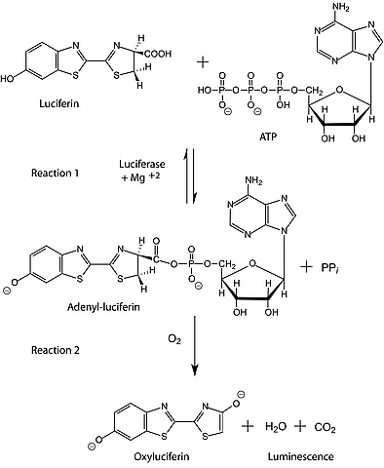
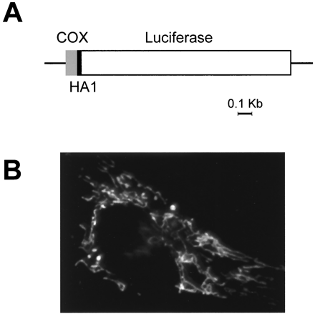
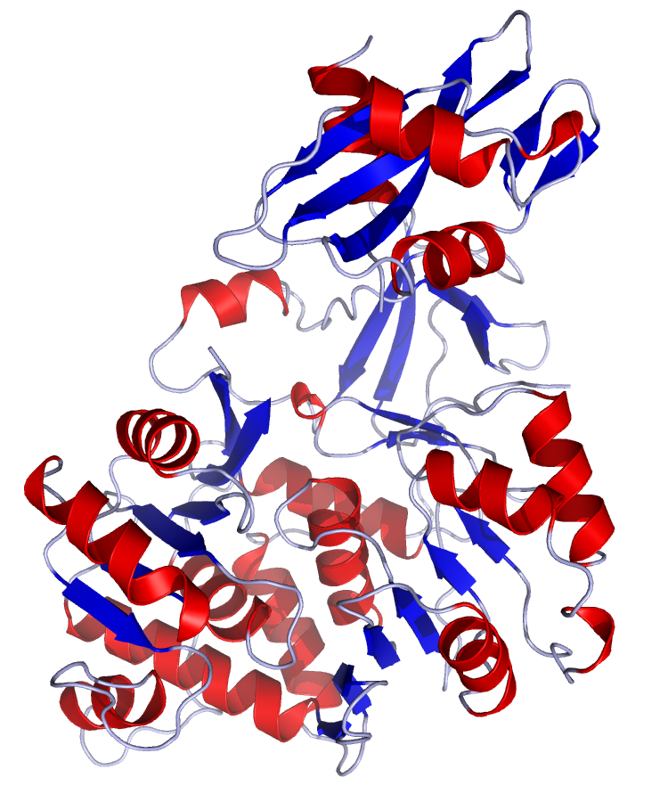
Luciferasi di Photinus pyralis per la misura di ATP intracellulare

Slide 10
Luciferasi di Photinus pyralis per la misura di ATP intracellulare

Slide 11
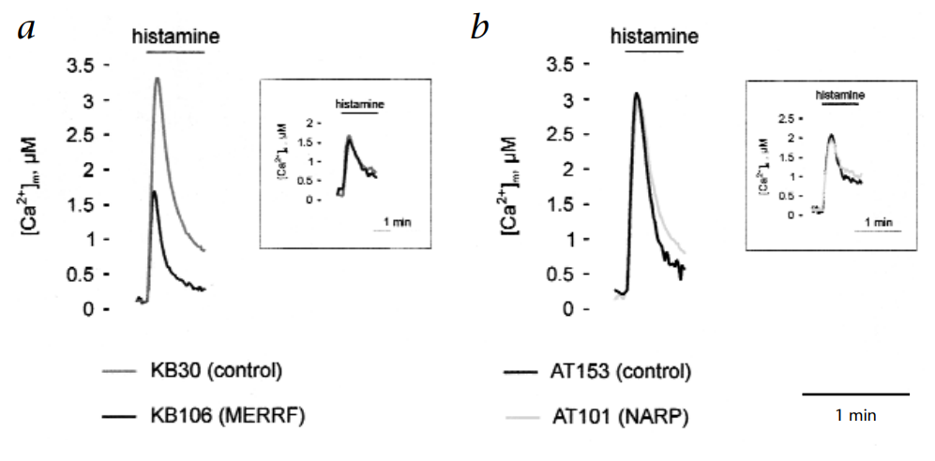
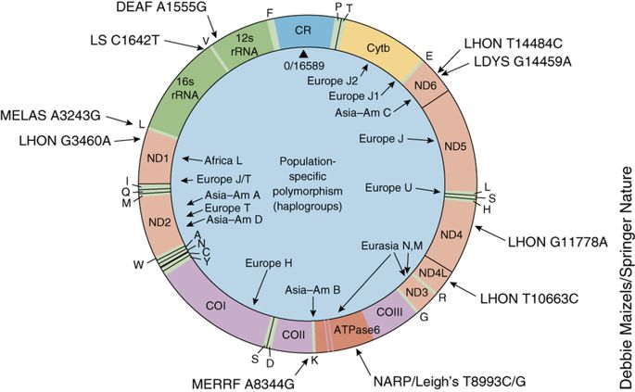
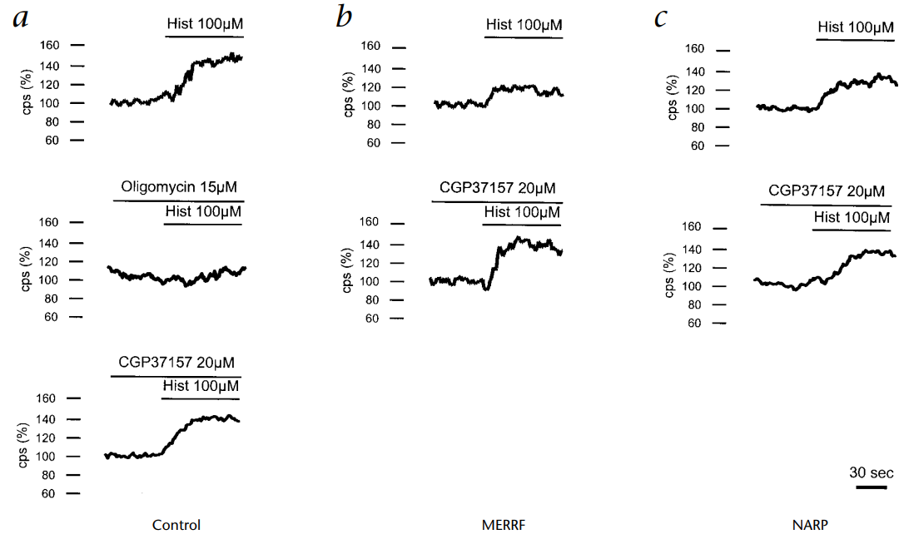
MtLuc rivelo un inatteso ruolo di signalling nelle malattie mitocondriali

Slide 12
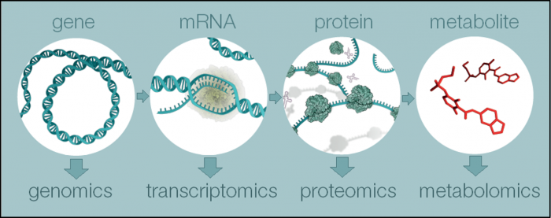
Introduzione alla metabolomica

Slide 13
Metabolism (pathway analysis)

Slide 14
Quantify few =
target analysis (accurate, narrow)

Slide 15
Quantify portions = metabolic profiling (e.g. lipidomics) (increase accuracy, decrease coverage

Slide 16
Quantify everything = metabolomics
decrease accuracy, increase coverage

Slide 17
Why measure metabolites?
Readout of underlying molecular network
Infer enzyme activities
Reflective of any observable phenotype
Diagnostics, functional genomics

Slide 18
Metabolomics experiment
Extraction from biological tissues
A) composite sample (polar + apolar)
B) separated fractions
Separation
chromatography
Detection
mass spectrometry
Identification & quantification

Slide 19
Metabolomics methods
Separation methods
Gas chromatography (GC)
one of the most widely used and powerful methods
high chromatographic resolution
compounds must be volatile (or derivatized)
High performance liquid chromatography (HPLC)
lower chromatographic resolution
wider range of analytes can be analyzed (polar)
Capillary electrophoresis (CE)
higher theoretical separation efficiency than HPLC
suitable for wider range of metabolites than GC
most appropriate for charged analytes (electrophoretic technique)

Slide 20
Metabolite detection techniques
Physical Property
mass
rotation, vibration
hv absorbance
hv emittance
spin
volatility
hydrophobicity
charge
size
Method
mass spectrometry
infrared spectrometry
ultraviolet-visible spectroscopy
fluorescence spectroscopy
nuclear magnetic resonance
gas chromatography
liquid chromatography
capillary electrophoresis
size-exclusion chromatography

Slide 21
Gas chromatography
Advantages
Very high chromatographic resolving power
Wide dynamic range
Disadvantages
Compounds must be sufficiently volatile (derivatized)
Compounds must be thermally stable
Limited to nonpolar and slightly polar molecules

Slide 22
Liquid chromatography
Advantages
Capable of analyze wide range of metabolites
(thermally labile, polar, high molecular mass)
Disadvantages
Limited resolution (but UPLC is an
improvement)

Slide 23
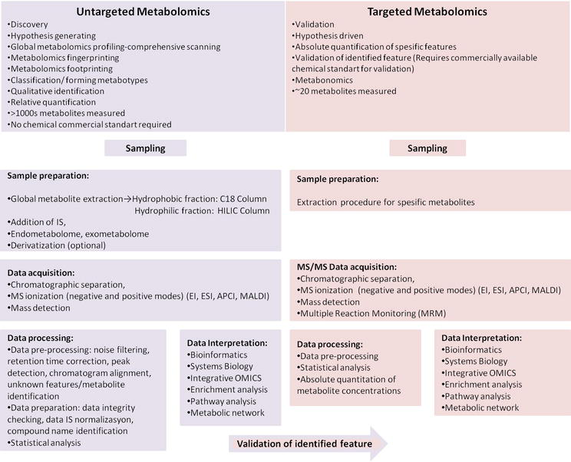
Mirata VS Ampio spettro

Slide 24
Workflow metabolomica

Slide 25
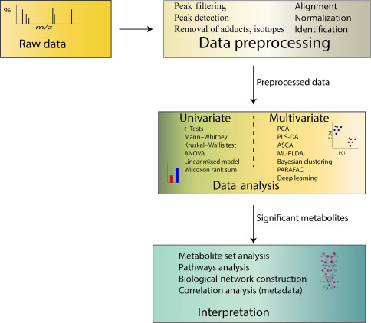
Data analisi in metabolomica
L’output dello strumento deve essre processato per ridurre eventi di contaminazione del segnale:
variabilita’ data dalla preparazione del campione
Rumore dello strumento
Il riconoscimento dei metaboliti avviene per comparazione degli spettri teorici ottenuti da database esistenti
Per entrambi gli approcci, i singoli metaboliti identificati possono essere utilizzati per analisi univariate o multivariate

Slide 26
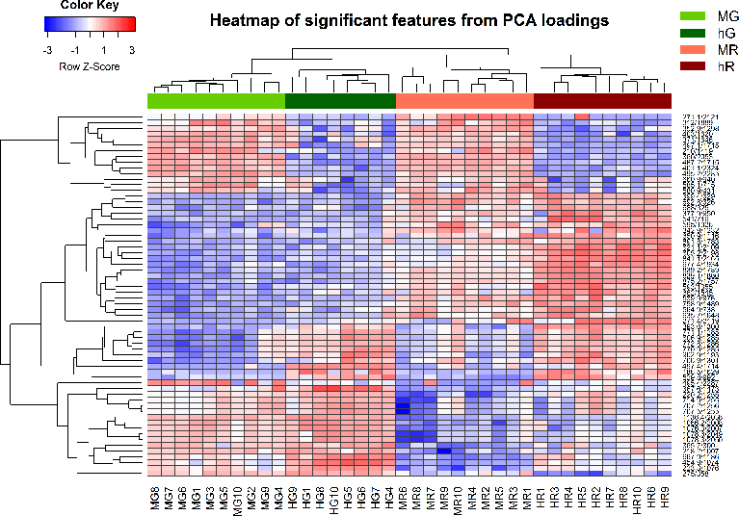
Dimensionality reduction
- Indice numerico che tiene conto della distribuzione delle singole variabili in un campione (metabolita)
- PCA, LDA, Hierarchical clustering, t-sne
- non tutte le variabili rientrano necessariamente nello stesso indice
- I metaboliti che compongono un indice che discrimina 2 campioni vengono considerati rilevanti

Slide 27
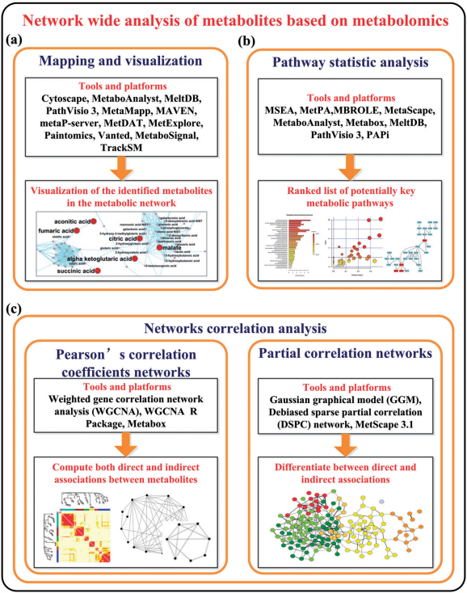
Identificazione dei pathway rilevanti
Mappatura e visualizzazione del percorso,
Analisi del percorso metabolico basato sull’abbondanza dei singoli metabolite
Analisi di correlazione della rete.
Richiedono spesso una conoscenza preliminare dei percorsi
Calcola la correlazione dell’abbondanza di per generare reti

